Slide 1


Beatriz, Elizeu, Fernando, Giovanna, Guilherme e Ricardo

Slide 2

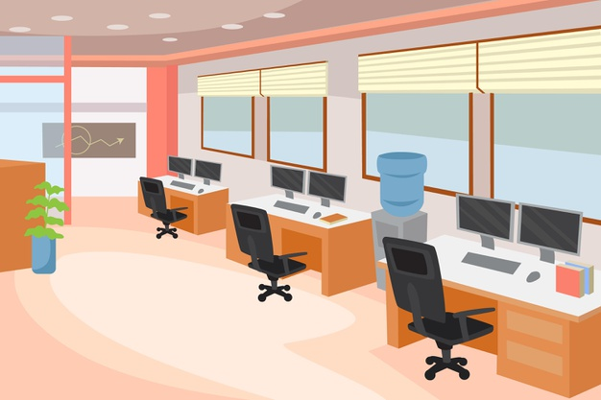

Seguimento do projeto:
O foco do projeto é melhorar os escritórios das empresas, para promover conforto, aumento da produtividade e diminuição de riscos para a saúde ocupacional dos funcionários.

Slide 3
Desafio/Problema encontrado
Com umidade relativa do ar abaixo de 30% ou acima de 70%;
Dados apontam que a redução de doenças respiratórias em um ano, pode representar até 37 milhões de casos;
56% dos trabalhadores com carteira assinada estão insatisfeitos com seu emprego ;
500 das maiores empresas do Brasil deixam de ganhar R$ 230 milhões ao ano por conta da improdutividade.
O que a Isso 9241 recomenda?

Slide 4



Solução proposta
Implementação de sistema;Implementação de sensores;Visão para o futuro.

Slide 5
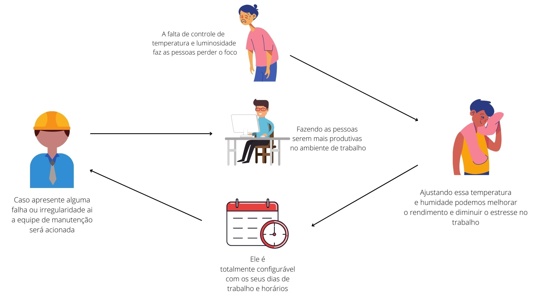



Slide 6
HOME
SOBRE NÓS
NOSSOS SERVIÇOS
ENTRE EM CONTATO
Somos uma empresa inovadora que busca melhorar seu ambiente de trabalho e de seus funcionários, trazendo novidades que podem proporcionar melhor produtividade e conforto para todos

Slide 7

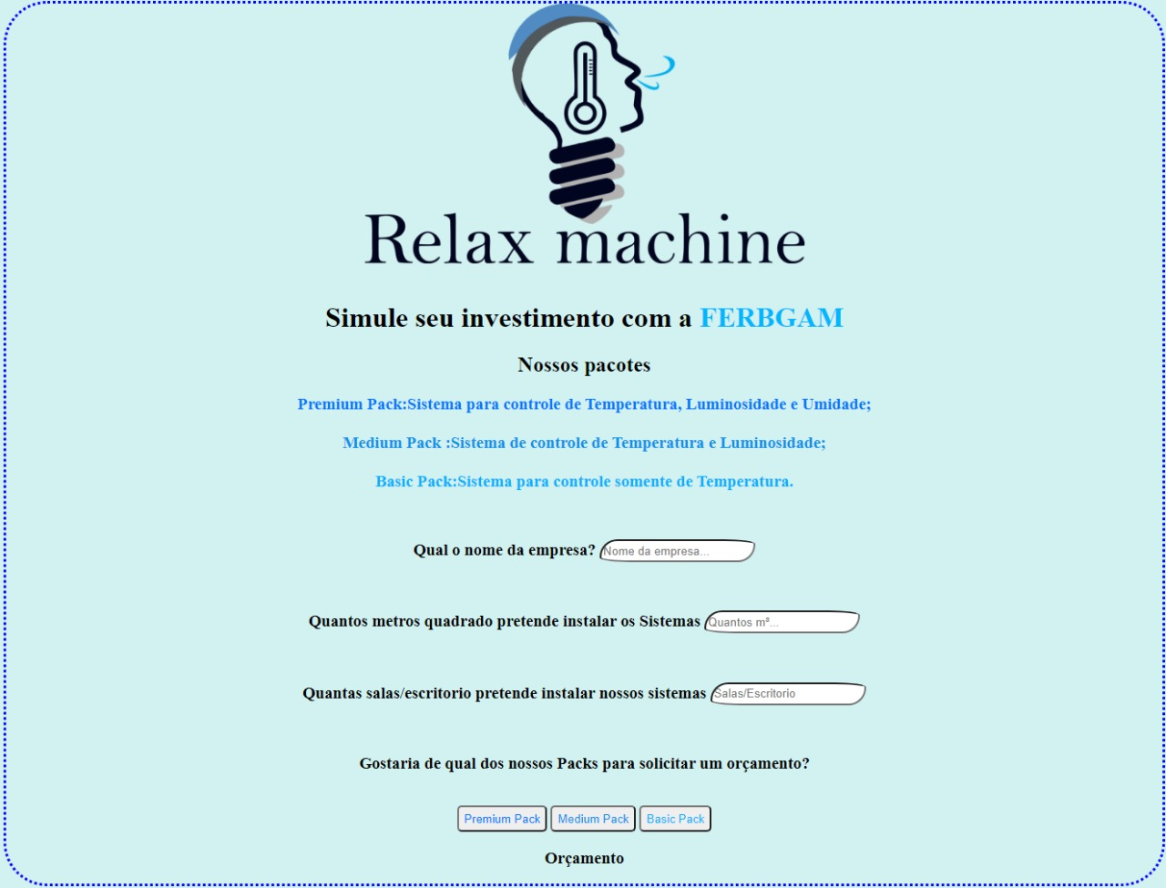

Slide 8
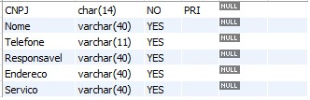
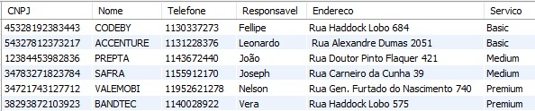

Tabelas / modelo de dados

